Slide 1
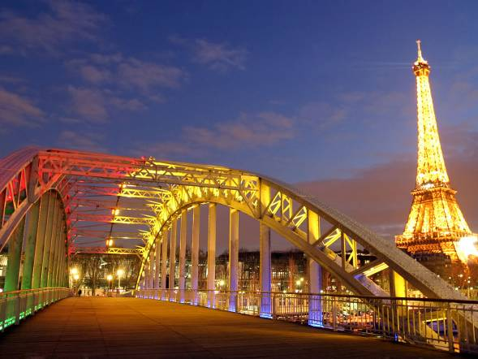
Презентация по французскому языку
Музей – храм муз
МОУ СОШ №6 учитель:
г. Орехово-Зуево Сахарова Т. Л.
Le musée est le temple des muses

Slide 2
Bonjour, chers amis!

Slide 3
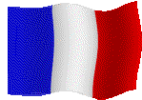

Slide 5
Qu'est-ce que vous savez de la France et des habitants de ce pays?

Slide 6
Les hommes célèbres

Slide 8
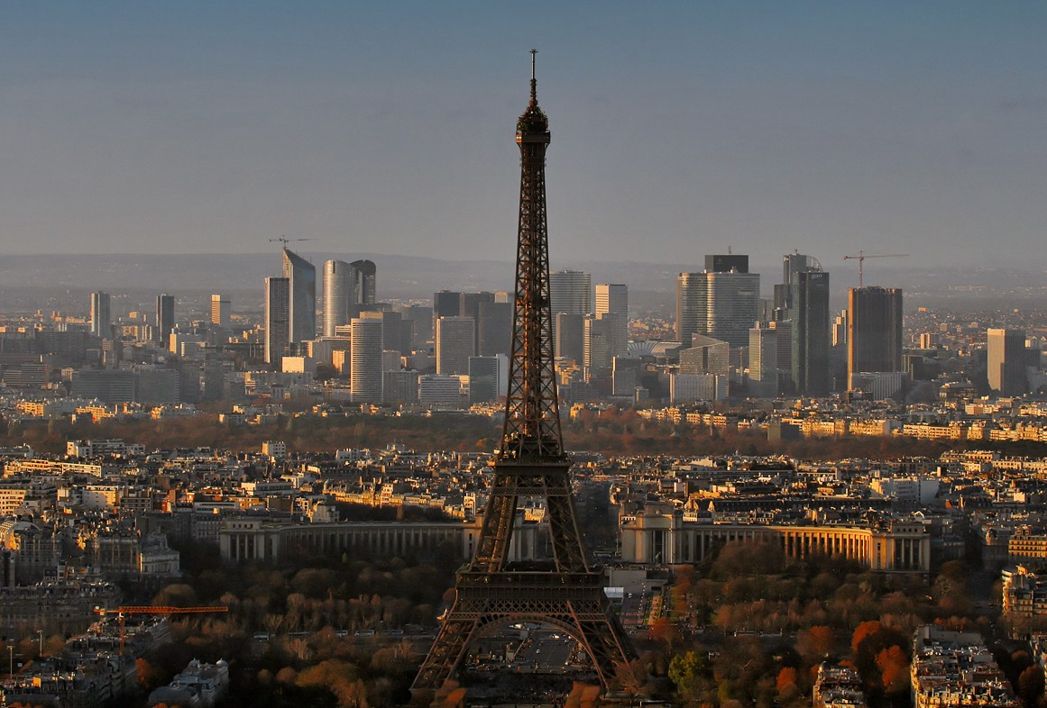

Slide 22
Qu'est-ce que Paris dit à votre Coeur ?
une chaîne d'association

Slide 23
la Tour Eiffel
Notre Dame de Paris
la cosmétologie
la parfumerie
Zinédine Zidan et Thierry Henry
la mode
l‘Arc de Triomphe
Tour de France
Patricia Kaas
Paris

Slide 24
Paris posséde un capital d'oeuvres
artistiques d'une incomparable
richesse légué par toutes les
époques.
On compte en France plus de 2000 museés.

Slide 25
Les musées de Paris et de ses environs

Slide 26
Musée d'Orsay
Musée du Louvre
Musée de l'Armée
Musée des Arts d'Afrique et d'Océanie
Maison d'Honoré de Balzac
Musée Bourdelle
Musée Picasso
Musée de l'Orangerie des Tuileries
Musée d'Auguste Rodin
Musée des Antiquités Nationales
Musée des Châteaux de Versailles et du Trianon
Musée de la Musique
La Villette
Musée Hebert et d'autres...

Slide 27
L'histoire des musées

Slide 28
D'où vient le mot musée?
Le mot «musée» garde le souvenir des Muses, neuf déesses protectrices de tous les arts.

Slide 29
Où se trouvait-il un temple consacré aux Muses?
Ce temple se trouvait à Athène.

Slide 30
Qui fonda la célèbre «Mouseïon»?
C'était le roi d'Egypte, Ptolémée 1er.

Slide 31
Quand le mot «Mouseïon» acquiert sa forme et le sens moderne?
A la fin du 18e siécle ce mot acquiert son sens moderne.

Slide 32
Combien d'oeuvres d'art sont-ils conservés dans des musées?
Plus de 4 millions d'oeuvres d'art sont conservés dans des musées.

Slide 33
Le Louvre

Slide 35
Pavillon de l'Horloge du Louvre

Slide 36
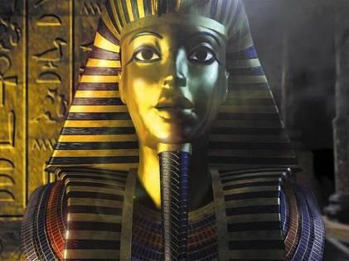
Salle des égiptiens

Slide 37
Le Scribe

Slide 39
La Victoire de Samothrace

Slide 40
«Le Sacre de Napoléon» de David

Slide 41
«Le Radeau de la «Méduse» de Géricault

Slide 42
«La liberté guidant le Peuple» de Delacroix

Slide 43
«La Joconde» de Léonard de Vinci Le tableau de Léonard de Vinci La Joconde peint entre 1503 et 1507 se trouve maintenant dans la meilleure vitrine. L’origine de son nom, La Joconde, n’est pas connu, mais viendrait de la jeune femme qui aurait servi de modèle à Léonard de Vinci, l’épouse de Francesco del Giocondo. Le tableau fut emporté en France par Léonard de Vinci lui - même et acquis par le roi François 1er. Il fut volé en 1911 et retrouvé deux ans plus tard dans un hÔtel de Florence, en Italie. Maintenant, ce tableau se trouve dans le musée du Louvre.

Slide 44
Musée d‘Orsay et l‘impressionisme

Slide 45
Au XIX-XX^{ième} siècle ce musée a ouvert ses portes en 1986. C‘est le troisième musée national après le Louvre et Versailles.

Slide 47
L'impressionisme- c'est un courant artistique né au XIX-e siècle et dont le nom vient du mot «impression».

Slide 48
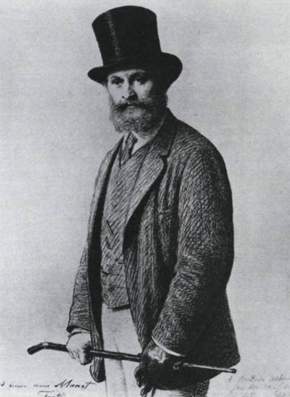
Claude Monet
Edouard Manet

Slide 49
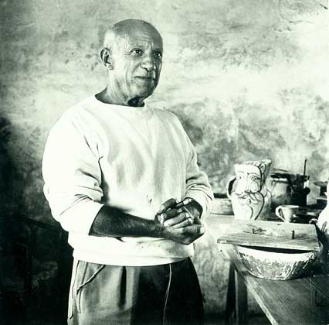
Renoir
Picasso

Slide 50
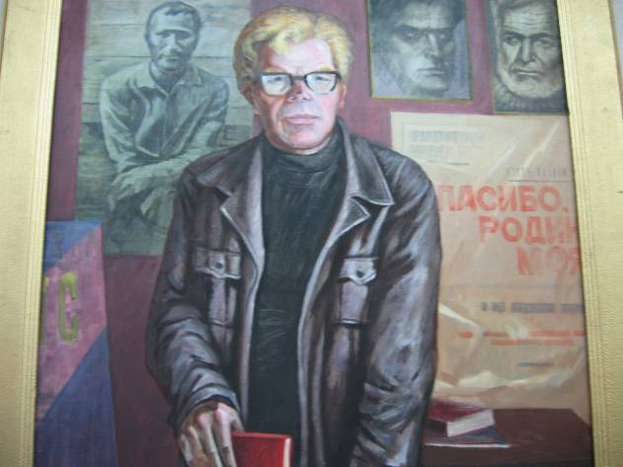
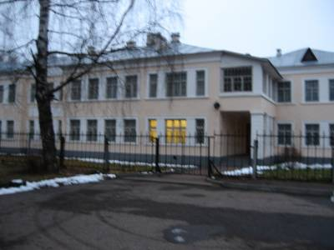
Le musée historique de notre ville

Slide 51
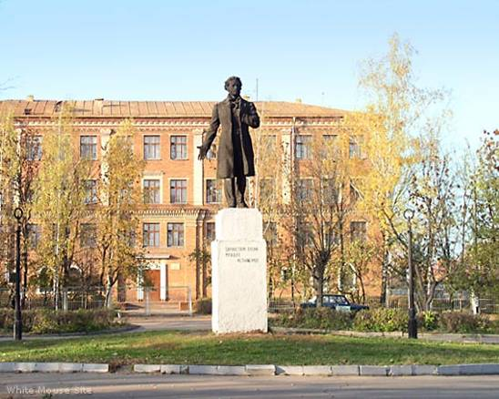
Place de Pouchkine

Slide 52
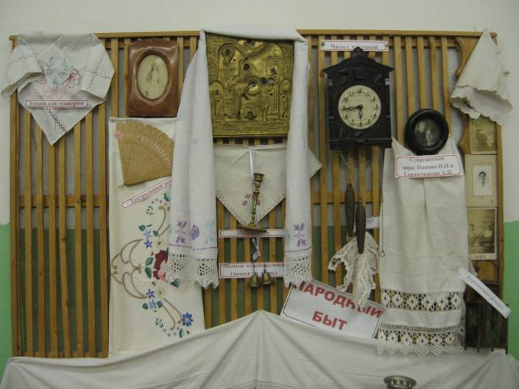
Le musée de notre école

Slide 53
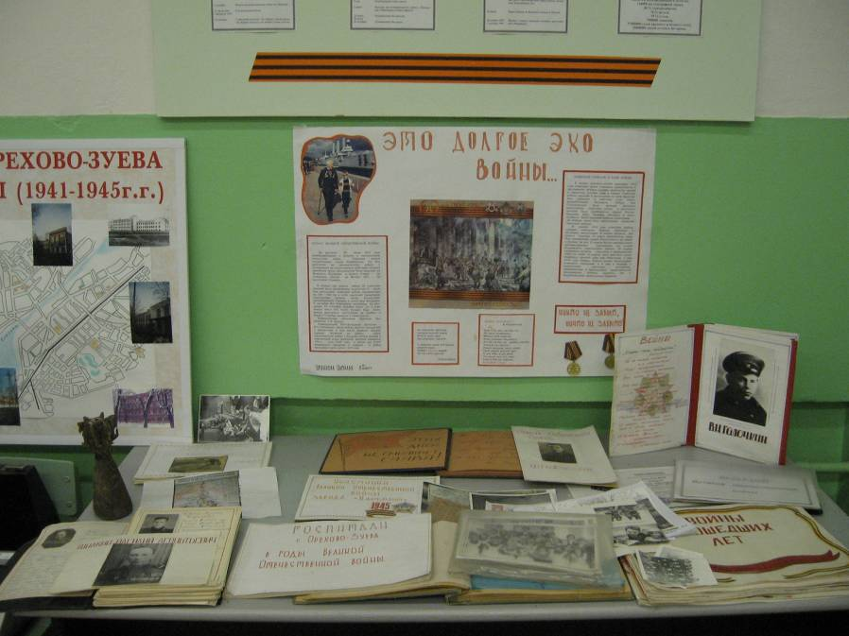

Slide 54
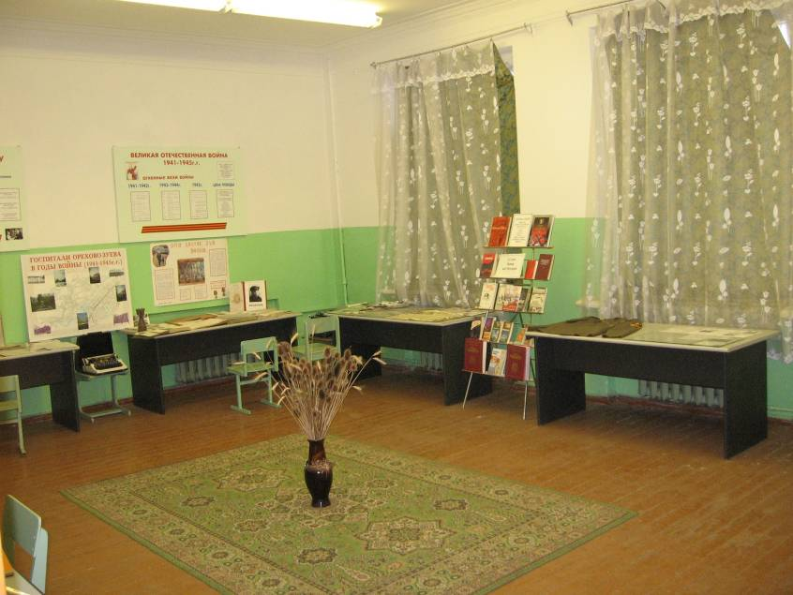

Slide 56
Bonne chance!

